Slide 1
Презентация проекта «Наш край в годы Великой Отечественной войны»Разработали обучающиеся 4 класса «Торбеевской ОШ»,под руководством учителя начальных классов Васильевой Маргариты Валерьевны. .

Slide 2
Проблема проекта Великая Отечественная война сильно изменила жизнь наших предков и со временем мы стали забывать героев , которые дали нам жизнь.

Slide 3
Цель проекта: Осуществление представлений о том, как в наш край пришла победа, как защищали Смоленскую землю в годы ВОВ и как об этом помнят ныне живущие люди. Задачи: 1. Обобщать и расширять знания детей об истории ВОВ и родного Новодугинского района и села Торбеево. 2. Обобщать и расширять знания о героях войны и подвигах героев, воевавших на Новодугинской земле.

Slide 4
Актуальность проекта Мы должны знать ,помнить ,ценить и сохранить память о людях ,которые отдали свою жизнь ради нас.

Slide 5
Задачи проекта
1.Расширить свои знания о Великой Отечественной войне.
2.Прилечь внимание обучающихся 4 класса к изучению родного края.
3.Воспитание у обучающихся чувства патриотизма , гордости за свою Родину ,народ, уважение к ветеранам Великой отечественной войны.

Slide 6
Подготовительный этап.
1 Этап..Цель:включение учащихся в технологию деятельности и мотивирование на участи в проекте.
Содержание этапа: подготовить необходимую художественную литературу по теме прокта .
Обсудить с родителями вопросы,связанные с подготовкой и реализацией проекта.
2.ЭтапСбор систематизация информации .Цель :формирование интереса к исследовательской деятельности ,знакомство с разными способами сбора и систематизации информации.
Содержание этапа:экскурсии в библиотеку, поиск материалов в интернете.
Итоговый продукт: материал .отобранный учащимися.

Slide 7
3этап.Проектная деятельность
Цель:дать возможность учащимся самим приготовить свой проект.
Содержание этапа:творческое оформление.
Итоговый продукт:презентация исследовательского проекта

Slide 8
План подготовительного этапа.
Поиск материалов для проекта-презентации.
Дети пишут сочинение о войне.
Дети учат стихи о войне.
Дети рисуют рисунки о войне.
Дети готовят выступление на митинге у обелиска Памяти павшим войнам С.Торбеево.

Slide 9
Основной этап презентации.
Основной этап. 1.Боевые действия на территории родного края. 2.Партизаны в Торбеевском лесу. 3.Герои земляки .Работы детей. 4 .Выставка детских поделок и рисунков . 5.Выступление детей у обелиска павшим воинам.

Slide 10
22 июня 1941года без объявления войны фашистская Германия напала на Советский Союз.
6 июня 1941 года оккупанты в первые вступили в землю села Торбеево .В домах поселились немцы ,в здании библиотеке устроили штаб .В складах держали много военнопленных . Одного из них повесили в центре села с дощечкой с надписью «Партизан»Для жителей посёлка это были дни неволи и страха
Захватчики выпилили значительную часть парка Александрино . Вековые дубы, лиственницы , клёны ,тут же распиливали на доски и брусья , пиломатериалы и отправляли в Германию..

Slide 11
До войны в районе проживало 129348 человек, в настоящее время чуть больше 11 тысяч
. Из Новодугинского района в 1941 году на фронт ушли 7643 человека. Свыше 5 тысяч воинов и партизан из Новодугинского и, вошедшего в его состав, Андреевского района домой не вернулись.
Ночью 10 марта 1943 года передовые части Красной Армии освободили село из-под фашистского ига.

Slide 12
Из воспоминания жителей Торбеево.В деревне было много немцев.Они занимали наши дома.А мы селились по несколько семей в одном доме.Жили на мельнице,которая стояла возле кладбища.Многих молодых и здоровых угоняли в Германию.Страшно было когда была бомбёжка.В селе Санники немцы устроили камендатуру.Жители ходили в Торбеево по пропускам.
На фотографии с. Торбеево.
Изображён Храм,на крыльце стоят немцы,рядом лежит перевёрнутая техника.осень 1941года.

Slide 13
Немцы хозяйничают в Торбеево.
Воспоминания очевид
цев.Рассказывает жительница:они приехали на мотоциклах.Стали спрашивать где Гунище? А у нас местные не все знали где Гунище.(Это лес так назывался рядом с Торбеевом.).

Slide 14
Немцы хозяйничают в селе Торбеево.
Поруганная святыня.Храм Вознесения в селе Торбеево Смоленской обл.

Slide 15
Партизанское движение в Торбеевском лесу.
В мае 1942 года в Торбеевском лесу работала группа разведки 5-ой армии. Разведчики вели наблюдение за передвижением противника по большаку и железной дороге: считали машины, вагоны, записывали количество грузов, их назначение, выявляли численность немецких гарнизонов вблизи этих дорог, результаты наблюдений доносили ежедневно в штаб армии. В июне деятельность разведгруппы прекратилась, и судьба ее для нас осталась неизвестной.
В первую же ночь Богданов установил связь с подпольной группой д. Екатеринки, в которую входили будущие партизаны Владимир Гущо, Константин Нилов, Дмитрий Нилов, Д.Я. Бердышев, Саша и Тоня Кудлатовы. В лесу, за железной дорогой у д. Иванчищево Богданов обнаружил небольшую группу бойцов и командиров, старшим среди них был 22-летний лейтенант И.Т. Суетнов.

Slide 16
2 июля 1942 года в Торбевский лес пришел Артеменко. У оперативной группы не было материальной базы, начинали с нуля: налаживали связи с окруженцами, укрывшимися от плена в деревнях, с населением, разыскивали оружие, уточняли обстановку в районе.
В начале июля немецкое командование начало операцию по ликвидации плацдарма наших войск. Частям 39 армии и 11-го корпуса пришлось с большими потерями пробиваться из окружения. Чтобы разобраться в новой обстановке и помочь андреевским товарищам в те лихие дни к ним отправился комиссар оперативной группы А.П. Крохин. С ним ушли из Торбеевского леса несколько партизан, в том числе Ф.А. Андреев.
В Торбееве, Александрино, Санниках, Васютниках и других деревнях вдоль большака располагались крупные подразделения оккупантов. Общение с жителями этих деревень шло только по линии разведки во избежание карательных акций со стороны немцев.

Slide 17
В середине июля в Торбеевском лесу под командованием оперативной группы собралось 65 бойцов. Из них образовался отряд «За Родину».
Однако создавать постоянную базу здесь не стали, потому что близость многочисленных гарнизонов врага мешали материально обеспечить растущий отряд. К тому же каратели могли блокировать Торбеевский лес. Артеменко принимает решение перевести отряд в Вяземский район.
В Торбеевском лесу была оставлена группа лейтенанта Суетнова с целью вести наблюдение за передвижением противника, действовать методом диверсии на большаке и железной дороге.

Slide 18
П.Г.Подашков-подрывник отряда «Реванш»

Slide 19
На территории Торбеевского леса во время войны функционировали: партизанские группировки из местных жителей, работали группы разведки 5-ой армии, партизанский отряд «За Родину». комсомольский диверсионный отряд имени Дзержинского, партизанский отряд «Реванш».
За время деятельности в Новодугинском районе партизаны отряда «Реванш» 10 раз останавливали движение поездов на железных дорогах Вязьма-Ржев и Вязьма-Гжатск., уничтожили полностью5 эшелонов с воинскими грузами и живой силой противника, вывели из строя 10 паровозов.
Партизаны выполняли задания командования по разведке, истребляли оккупантов, устраивая засады на дорогах, нарушали проводную связь между немецкими штабами, вылавливали агентов полиции.

Slide 20
Командиры и бойцы отряда после освобождения района продолжали воевать в разных воинских частях. После войны они оказались далеко от Новодугино, и друг от друга.
В.Ф. Артеменко в боях за Берлин командовал полком, после войны служил в Советской Армии до пенсии.
М.Ф. Лопатин погиб в Берлине и похоронен на известном всему миру кладбище в Трептов-парке.
Командир подрывников Т.А. Антонов после войны служил в соединениях Советской Армии в Средней Азии.
Командир разведки П.Г. Подашков, как уже было сказано, похоронен в Торбеевском лесу.
И.Т. Суетнов разыскивал после войны бывших партизан и мечтал собрать ихи тех, кто помогал партизанам в Торбееве и Минино, но служба, тяжелая болезнь и ранняя смерть помешали ему осуществить этот замысел.

Slide 21
Земляки герои.Герой Советского Союза Тырин Георгий Михайлович.
Родился в деревне Замошье.В 1938 году ушёл в Красную армиюВоевал с Финдляндией на Корельском перешейке.Освобождал Украину.В бою подбил3 танка,2 автомашины с немцами,взял в плен 2 гитлеровца.Они дали ценные сведения.Награждён званием Героя Советского Союза,Орденом Ленина,и медалью «Золотая Звезда»
Погиб лейтенант Тырин в 44г.,освобождая Латвию..

Slide 22
Тырин Г.М.-был командиром тяжёлого танка КВ.
Воевал на Юго-Западном,Южном,Северо-Кавказском,Воронежском фронтах!Похоронен в Латвии городе Салантай.

Slide 23
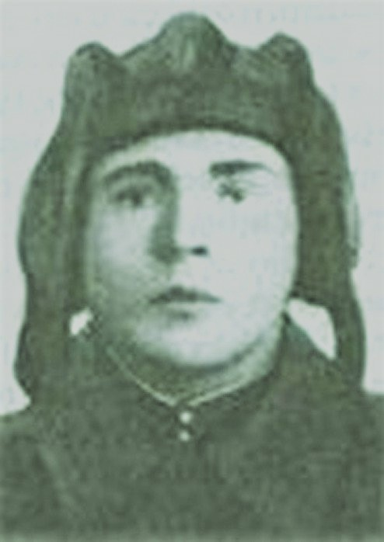
Герой Советского Союза Данилов Алексей Илльич
Советский танкист, стрелок-радист, участник Великой Отечественной войны, Герой Советского Союза. Гвардии сержант РККА. В годы Великой Отечественной войны воевал в составе 3-й гвардейской танковой бригады.
Родился: 19 января 1923 г., Коптево
Погиб: 30 июня 1944 г. (21 год), Борисов
Родители: Мария Фёдоровна Данилова

Slide 24
Выставка детских рисунков и поделок «Чтоб не забылась та война..»

Slide 25
Награждение грамотами за призовые места.

Slide 26
Победители конкурса рисунка.

Slide 27
Посещение библиотеки ,учащимися 4 класса.

Slide 28
Сочинения учащихся 4 класса на тему «Они защищали Родину».
Не все вернулись с войны.Очень многие погибли,защищия нашу Родину,своих родных.Погибли для того чтобы мы жили мирно.Они –Герои!
В то время было голодно , питались хлебом и водой .Хлеба всем не хватало. Дети тоже сражались на войне наравне со взрослыми. Что бы перечислить всех героев и их подвиги и ночи не хватит! Война своей жестокой рукой коснулась каждой семьи. Война началась 22 июня1941 г.и закончилась 9 мая 1945г. полной нашей Победой.Магомедова Самира 4кл.
22 июня 1941г.началась самая страшная война.На нашу страну бе предупреждения напала Германия.Весь Советский народ от детей до взрослых стал на защиту Родины.Нашей стране пришлось воевать с сильным и жестоким противником.Тяжело было всем,и тем кто сражался ,и тем кто трудился в тылу
Война коснулась каждой семьи.Мои прадедушка и прабабушка тоже воевали и не все вернулись домой живыми.
Мы гордимся тами кто отдал свою жизнь за нас и нашу Родину,за наше будущее.Поэтому 9 Мая для нас особый праздник.Карпов Илья 4кл.

Slide 29
Сочинения учащихся 4 класса на тему «Они защищали Родину».
Когда речь заходит о Великой Отечественной войне,мы вспоминаем о тех,кто защищал нашу Родину в это тяжёлое и опасное время.О людях,рисковавших своими жизнями на боевых полях,о партизанах,подрывающих вражеские позиции в тылу врага.Какими же были наши защитники?В большинстве своем вовсе не сильные и не тренированные солдаты.Но они учились прямо в сражении и стали прекрасно владеть оружием и знать стратегию боя!
Это были русские мужчины,юноши..А иногда и совсем дети.Многим едва исполнилось 18 лет.
Так получилось,потому что противник был силён и жесток ,хорошо подготовлен к войне.Все стали на защиту отечества!
Качановская Вероника 4кл.

Slide 30
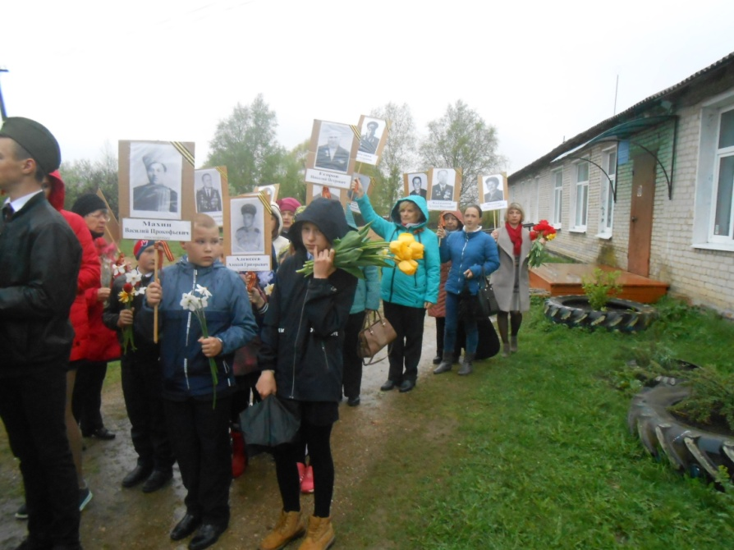
Митинг,посвящённый Дню Освобождения Смоленщины от немецко-фашистских захватчиков
Митинг у Обилиска.с Торбеево
Бессмертный Полк.9 Мая.

Slide 31
Учащиеся Торбеевской ОШ наводят порядок на Обелиске С Торбеево и захоронении неизвестного солдата ст.Александрино.

Slide 32
4 этап.Презинтация проекта.
Цель:дать возможность учащимся рассказать о своей работе,показать то,что получилось,получить подержку и похвалу.
Содержание этапа:выступление в классе.
Итоговый продукт:презентации «Наш край в годы Великой Отечественной войны»

